Slide 1

El NIMAC para AMP nuevos
Nicole Gaines
Directora de Proyectos del NIMAC ngaines@aph.org
28 de junio de 2022

Slide 2
El seminario web de hoy
Parte 1: Introducción al NIMAC
  Información general sobre el NIMAC
  Usuarios Autorizados y AMP (Productores de Medios Accesibles)
  Proceso de asignación de archivos
  Servicios y funciones del sistema para los AMP
Parte 2: ¡Demostración del sistema!
  Descarga de archivos
  Administración de las asignaciones de archivos
  Uso de la Watchlist

Slide 3
NIMAC: Información general y básica

Slide 4
El proyecto NIMAC
  Creado por IDEA 2004, el NIMAC es el repositorio nacional de archivos de origen de libros de texto y materiales de instrucción para los grados escolares K a 12.
  Ofrecemos archivos NIMAS para uso en la producción de formatos accesibles para los materiales de instrucción de los grados K a 12.
  Tenemos más de 69,000 conjuntos de archivos provenientes de 166 editoriales de educación.
  Los 50 estados del país (más los 6 territorios admisibles) trabajan con el NIMAC.

Slide 5
¿Qué es NIMAS?
  NIMAS es el “National Instructional Materials Accessibility Standard” (Estándar Nacional de Accesibilidad de los Materiales de Instrucción).
  Un formato de archivo de origen basado en XML establecido con el único propósito de ser usado en la producción de formatos accesibles como braille, DAISY, EPUB o letra agrandada.
  Los archivos NIMAS requieren conversión a un formato accesible antes de poderlos usar.
  NIMAS no se distribuye directamente a los estudiantes.

Slide 6
Producción de NIMAS
NIMAS no es un “producto secundario” de la producción de los libros impresos o digitales, de modo que NIMAS no es un formato que las editoriales tengan a la mano.
NIMAS se debe crear por separado después de que se finalizan los libros impresos.
Las editoriales no producen sus propios archivos NIMAS; subcontratan este trabajo a proveedores de servicios de conversión de contenido digital.
La producción de NIMAS puede tomar hasta seis semanas o más.

Slide 7
Cómo obtenemos los archivos
  Bajo IDEA 2004, el único mecanismo para requerirle NIMAS a una editorial es el contrato de adopción o el contrato de compra del libro.
  No existe un requisito general bajo IDEA de que las editoriales entreguen archivos al NIMAC.
  Los estados y distritos han podido requerir NIMAS cuando compran libros de texto nuevos desde el 2006.
  La meta es que, cuando se incluye NIMAS en los contratos, ya habrá un archivo disponible en el NIMAC cuando se identifique una necesidad.

Slide 8
Tipos de materiales que recibimos
  El NIMAC recibe una amplia gama de materiales de instrucción para uso por los estudiantes.
  Estos incluyen libros de texto, cuadernos de trabajo, lecturas complementarias y materiales auxiliares, tales como las hojas maestras para actividades.
  Los materiales exonerados incluyen las ediciones para maestros, títulos anteriores al 2006, libros de venta comercial, libros de texto universitarios y libros de consulta/referencia.
  Ahora también podemos aceptar archivos NIMAS para algunos materiales de instrucción digitales.

Slide 9
Admisibilidad de los estudiantes
Los materiales producidos con NIMAS solo se pueden distribuir a estudiantes admisibles en la educación primaria o secundaria.
Los estudiantes tienen que tener los dos siguientes:
  Un Programa de Educación Individualizada (IEP); y
  Una discapacidad certificada bajo los Lineamientos de Admisibilidad del NLS.
NIMAS no está disponible para uso en nombre de estudiantes fuera de los EE. UU. o de los territorios admisibles.

Slide 10
Estudiantes universitarios
NIMAS no está disponible para uso en nombre de estudiantes que cursan estudios de educación superior.
Sin embargo, el AccessText Network es un programa que ayuda a proporcionar archivos accesibles para estudiantes en la educación superior.
AccessText funciona a través de las oficinas de DSS en las universidades.

Slide 11
Cómo el NIMAC trabaja con los estados
Cada estado que acuerda trabajar con el NIMAC nombra a un Coordinador Estatal.
Esta persona es responsable de designar a los Usuarios Autorizados (AU) para el estado.
Ya que NIMAS no se distribuye directamente a las escuelas o los estudiantes, el número de Usuarios Autorizados por estado es pequeño.
Los AU provienen de la estructura educacional del estado. Administran o participan en la producción de formatos accesibles para los estudiantes de K a 12 en ese estado.

Slide 12
¿Qué puede hacer un Usuario Autorizado?
Una cuenta de Usuario Autorizado da acceso total al repositorio del NIMAC.
Un AU puede buscar y descargar archivos directamente en su computadora.
También pueden asignar archivos para descarga a los Productores de Medios Accesibles (AMP).
Los Usuarios Autorizados deben ser designados por un Coordinador Estatal y su acceso está limitado al trabajo en nombre del estado específico.

Slide 13
¿Qué pueden hacer los AMP?
Los AMP no pueden buscar y descargar archivos directamente del repositorio.
Una cuenta de AMP permite que el usuario descargue cualquier archivo que un Usuario Autorizado le ha asignado.
Las cuentas de AMP están a libre disposición de los proveedores, sean entidades sin fines de lucro o con fines de lucro.
Estos usuarios no tienen que ser designados por un Coordinador Estatal y pueden realizar el servicio en nombre de cualquier estado.

Slide 14
¿Debería ser yo un AMP?
Si contesta que “Sí” a las preguntas de abajo, ¡una cuenta de AMP podría ser una buena opción para usted!
¿Trabaja usted en nombre de uno o más estados o distritos para producir braille u otros formatos accesibles para estudiantes en los grados de educación de K a 12?
¿Utiliza NIMAS (o está aprendiendo a usar NIMAS) en sus procesos de producción?
¿Produce un número relativamente pequeño de títulos y necesita solo un acceso periódico para descargar archivos?

Slide 15
¿Debería ser yo un AU?
Si necesita acceso para descargar muchos archivos del sistema, podría ser apropiado que usted sea designado como Usuario Autorizado para un estado dado.
Para convertirse en un AU, debe ser designado por el Coordinador Estatal.
También necesita ser parte de la estructura educacional del estado o una entidad sin fines de lucro que reúne las condiciones de “entidad autorizada” bajo Chafee.
Comuníquese con nosotros si tiene preguntas o desea más información.

Slide 16
Inscripción como AMP
Para iniciar una inscripción como AMP, envíe un correo electrónico a nimac@aph.org con su nombre, dirección de correo electrónico y nombre de su organización.
Introduciremos la inscripción en el sistema, y usted recibirá un correo electrónico automático con un enlace para completar la inscripción.
Asegúrese de proporcionar toda la información de inscripción, incluidas sus capacidades de formatos.
Si produce un formato que no está en la lista de opciones, simplemente seleccione “Otro” para indicarlo.

Slide 17
Acuerdo de Limitación de Uso (LUA)
El correo electrónico con el enlace para la inscripción también incluirá el Acuerdo de Limitación de Uso como documento adjunto.
Simplemente firme sus iniciales en cada página, complete la sección 14.0, y reenvíenos el documento como copia impresa o en formato digital.
Se pueden aceptar firmas digitales validadas (por ej., DocuSign).
Una vez que tengamos tanto la inscripción en línea como el LUA, podremos activar su cuenta.

Slide 18
Nota aparte: el directorio de AMP de APH
La información de los AMP en el NIMAC no es pública.
Los AU solo pueden tener acceso a la información acerca de los AMP a través de sus cuentas en el NIMAC.
Si está interesado/a en divulgar públicamente la información sobre los servicios que usted ofrece, lo/la invitamos a participar en el Directorio de Productores de Medios Accesibles.
Este directorio de búsqueda en línea es un servicio gratuito de APH (por separado del NIMAC).
¡Contacte a resource@aph.org para obtener más información!

Slide 19
Cuentas de AMP:
Asignación de archivos NIMAS

Slide 20
Trabajar con los AU
Una vez que tenga una cuenta de AMP activa, cualquier Usuario Autorizado en cualquier estado puede asignarle archivos para descarga.
El NIMAC mismo no está involucrado en ninguna coordinación comercial entre los estados/distritos y los AMP.
Si está trabajando en un proyecto para un estado o distrito y necesita ayuda para localizar a un AU en ese estado que le asigne el archivo NIMAS, solo háganoslo saber.

Slide 21
Asignación de archivos
La asignación de archivos ocurre cuando un Usuario Autorizado inicia una sesión en su cuenta, ubica un archivo en el NIMAC y lo asigna a la cuenta de usted para descarga.
Los AU seleccionan al AMP de una lista ordenada alfabéticamente por nombre de la organización.
Asegúrese de que el AU sepa cómo usted listó a su organización en el NIMAC para que pueda encontrarlo/a en la lista.

Slide 22
Formato solicitado
Cuando el AU asigna el archivo, también seleccionará un formato entre las capacidades de formatos que usted listó cuando se inscribió en el NIMAC.
La información sobre el formato se suministra en la asignación del archivo como una facilidad y no lo/la limita a producir ese formato accesible.
Las capacidades de formatos que usted puede listar en su información de cuenta incluyen los muchos formatos producidos comúnmente, pero no son exhaustivas.

Slide 23
Notificación por correo electrónico
Cuando un Usuario Autorizado le asigna un archivo, el sistema le enviará un correo electrónico automático para comunicarle que el archivo está disponible para descarga en su cuenta.
La notificación incluirá información sobre:
  el archivo que se ha asignado
  el formato accesible solicitado
  el usuario que realizó la asignación
Por favor asegúrese de avisarnos si cambia su dirección de correo electrónico y se necesita actualizar en el sistema.

Slide 24
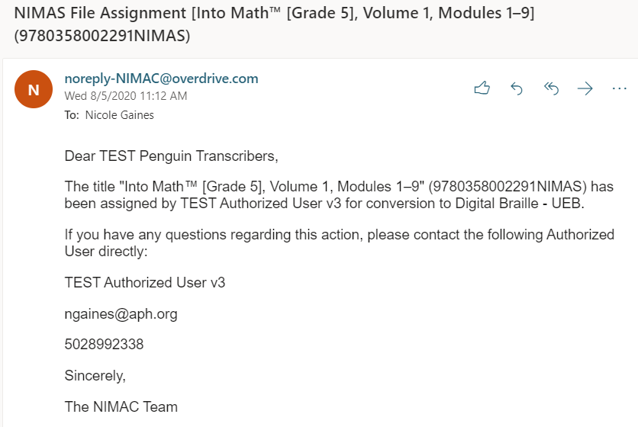
Correo electrónico de asignación de archivo

Slide 25
Aviso sobre filtros de spam
Todos los correos electrónicos automáticos recibidos del NIMAC mostrarán noreply-NIMAC@overdrive.com como remitente.
Recomendamos que agregue esta dirección de correo electrónico a su lista de contactos para que su servidor de correo electrónico la reconozca como un remitente válido y (ojalá) no filtre estos correos electrónicos como correo basura o spam.
Si tiene problemas para recibir los correos electrónicos después de realizar este paso, por favor comuníquese con su departamento de informática para obtener ayuda y/o comuníquese con nosotros para recibir asistencia adicional.

Slide 26
Nota final sobre los correos electrónicos
Toda la información provista en los correos electrónicos automáticos también está a su disposición en el sistema.
No recibir la notificación (o eliminar un correo electrónico) no le impedirá poder descargar el archivo.
Sin embargo, recibir los correos electrónicos debidamente evitará que usted tenga que iniciar una sesión para comprobar si un archivo que espera ya se le ha asignado.

Slide 27
Funciones y servicios del sistema para los AMP

Slide 28
El servicio de investigación y aceleración de archivos de Watchlist
Si un archivo que usted necesita no está disponible en el NIMAC, puede agregar el ISBN a su Watchlist.
El NIMAC investigará el título por usted y tratará de obtener/acelerar la producción de NIMAS para el título.
Si el título está fuera del alcance para NIMAS, trataremos de investigar otras opciones para usted.
También recibirá un correo electrónico automático cuando el archivo esté disponible en el NIMAC.

Slide 29
MathML y NIMAS
MathML es una marcación opcional en XML para la notación matemática y científica.
La ventaja de MathML es que, cuando el software es compatible, se puede usar para generar automáticamente braille u otros formatos.
En el pasado, las matemáticas generalmente se proporcionaban en NIMAS en forma de imágenes, que no se pueden convertir automáticamente a braille.

Slide 30
Descarga “Sin MathML”
Muchas editoriales ahora proporcionan MathML en sus archivos NIMAS, sin embargo, no todos los programas de software son compatibles con MathML.
Si un archivo NIMAS incluye MathML, pero su software no es compatible con MathML, puede optar por descargar el archivo sin MathML.
Le mostraremos esta opción de descarga durante la demostración.

Slide 31
¿El archivo incluye MathML?
El sistema NIMAC solo mostrará una opción de descarga “Sin MathML” si MathML está presente en el archivo.
Esta es una manera fácil de saber si un archivo contiene MathML.
También puede verificar si un archivo incluye MathML en el registro del sistema o en el archivo XML.

Slide 32

1. “Sin MathML” mostrado como opción de descarga

Slide 33

2. MathML en el registro del sistema

Slide 34

3. MathML mencionado al inicio del archivo XML

Slide 35
Trabajar con archivos NIMAS

Slide 36
Producir formatos usando NIMAS
Los AMP por lo general usan software patentado para producir formatos accesibles.
En general, proporcionar capacitación sobre cómo usar software de terceros o configurar flujos de producción no le corresponde al NIMAC.
Sin embargo, tuvimos el gusto de ofrecer recientemente dos cursos de capacitación para transcriptores de braille.
Las capacitaciones del 2022 se archivarán y estarán disponibles sin costo en el APH Hive y el sitio web del NIMAC.

Slide 37
Mantener viva la conversación
También estamos considerando establecer dos Grupos de Usuarios de transcriptores (para usuarios de Duxbury y Braille 2000, respectivamente) para un apoyo continuo.
Algunas ideas preliminares son que los grupos:
  sean relativamente informales;
  tengan como facilitador a un transcriptor especializado;
  se reúnan cada dos o tres meses; y
  den una oportunidad para que los transcriptores se conecten e intercambien información y recomendaciones sobre la transcripción de libros de texto.

Slide 38
Si le interesa. . .
Por favor envíenos un correo electrónico a nimac@aph.org si le gusta la idea de los grupos de usuarios y le gustaría que procedamos con esto.
También nos interesa cualquier idea que usted tenga sobre cómo organizar los grupos para mayor beneficio de los transcriptores.

Slide 39
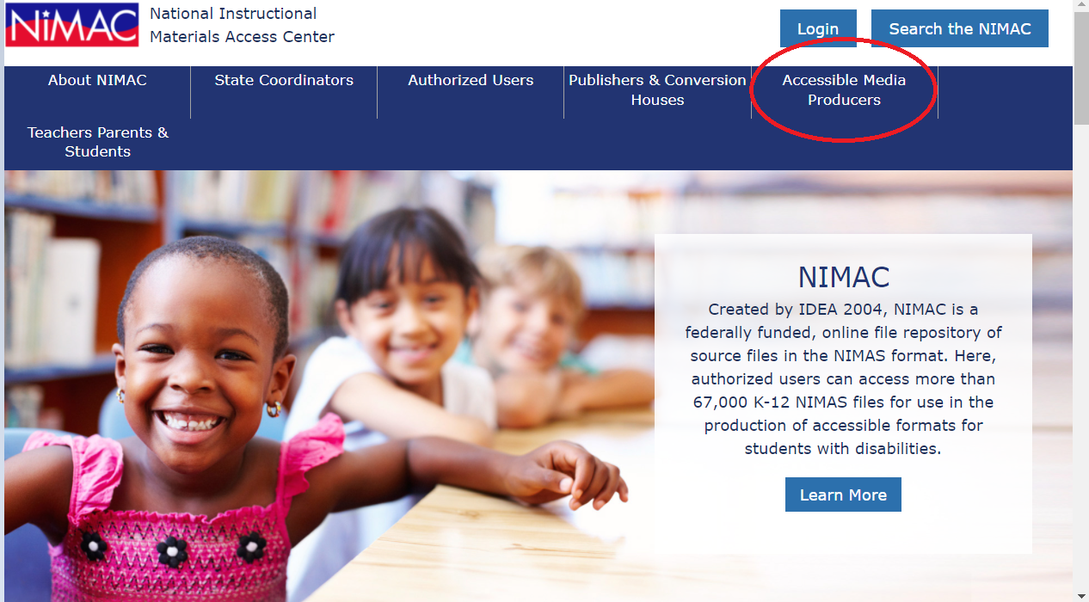
Sitio web informativo del NIMAC

Slide 40
Demostración en vivo:
Su cuenta de AMP

Slide 41
¿Alguna pregunta?
Si tiene alguna pregunta sobre cómo usar el NIMAC o sobre el estado de archivos en el sistema del NIMAC, por favor comuníquese con nosotros para recibir asistencia:
nimac@aph.org
877-526-4622
El contenido de este recurso fue desarrollado bajo una subvención del Departamento de Educación de EE. UU., #H327E210001. Sin embargo, este contenido no representa necesariamente la política del Departamento de Educación de EE. UU., y el lector no debe suponer un respaldo del gobierno federal. Responsable del Proyecto: Rebecca Sheffield.

